Slide 1
Направления добровольческого движения и социальная активность школы
Акция «35 добрых дел школе»

Slide 2
Акция «35 добрых дел школе»
1-2 классы: Доброе дело «Книжкина больница» (ремонт книг и помощь библиотеке). Доброе дело «Ярмарка национальных семейных блюд»: приготовление совместно с родителями сладкого блюда национальной кухни;
3-4 классы: Доброе дело «Подарок для школы» (оформление рекреации, выставка поделок своими руками, рисунки «Школа будущего», «Мой учитель», творческие работы в рамках, алмазная обработка, большие картины и т.п.);
5 классы: Доброе дело «История школы» с выходом и представлением проектов «Моей школе посвящается…» (стихи, сочинения о школе и учителях, презентации школьных мероприятий и т.п.)
6 – 7 классы: Доброе дело «История в лицах»: рукописная книга о школе и учителях (с фото учителей, лучших учащихся, спортсменов школы, отличниках, родителях-выпускниках, истории школы), «Наши ветераны», «Наши выпускники», «Наши учителя», «Ими гордится школа» (можно выбрать на класс), скан-фото выпускников, медалистов, презентация-фильм о 35 выпусках школы, переписка с ветеранами-учителями и выпускниками школы, отзывы от них о школе. Книга может быть как в электронном варианте, так и распечатанной.
8 классы: Доброе дело-флешмоб «С днем рождения!» - юбилейный танец (разучивание флешмоба с учащимися начальной школы, презентация флешмоба и его видеозапись).
9 классы: Доброе дело-проект «России славные сыны» (изготовление карты выпускников школы, которые обучаются, работают и состоялись в лучших трудовых традициях. На карте отмечены флажками города с ФИО (количеством) выпускников по профилям)
10-11 класс: Доброе дело-видеосюжеты (зарисовки) «Моя школьная жизнь» (видеосюжеты уроков, фрагменты мероприятий, мини-ролик о школе, интервью с учителями и учащимися, фильм о достижениях школы и проектах, копилка видеопоздравлений от учащихся, учителей, выпускников, родителей, жителей мкр.).
По итогам всех добрых дел активистами волонтерской группы создается видеоролик о школе, который размещается на сайте школы и в социальных сетях школьной группы.

Slide 3
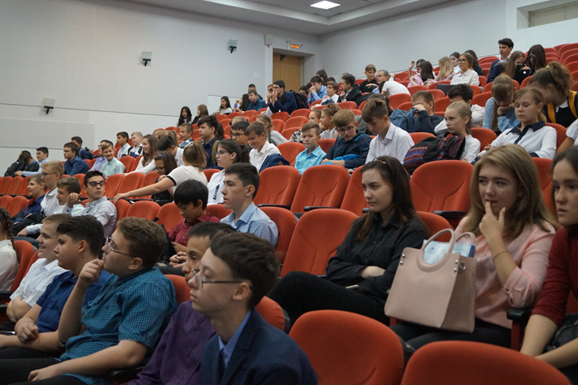
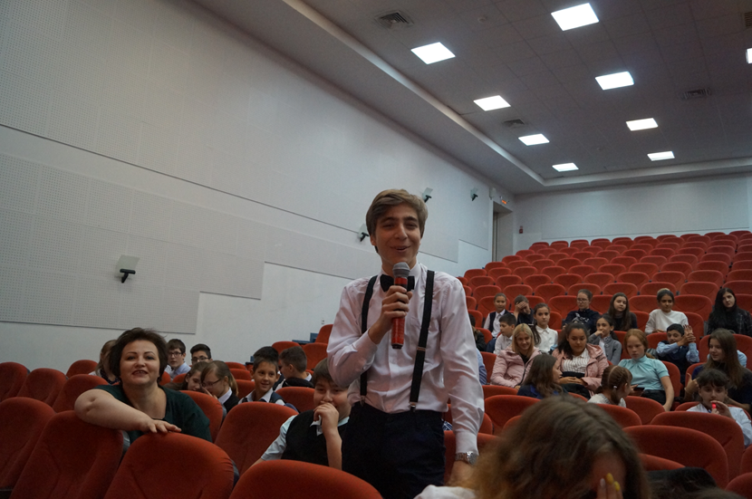
Творческая группа акции
Обсуждение идей акции на ученическом собрании

Slide 4
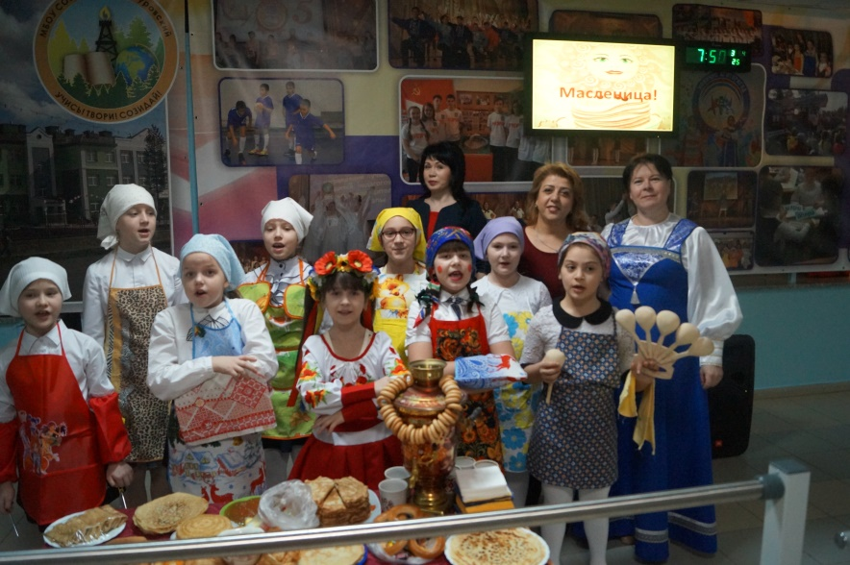
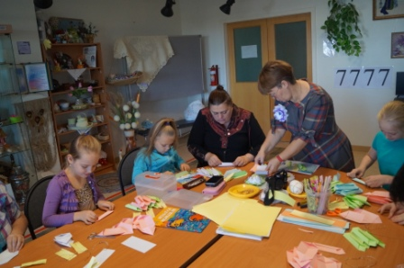
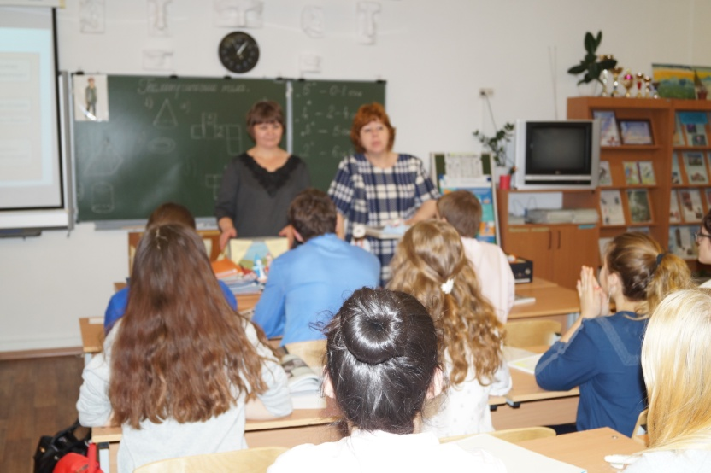
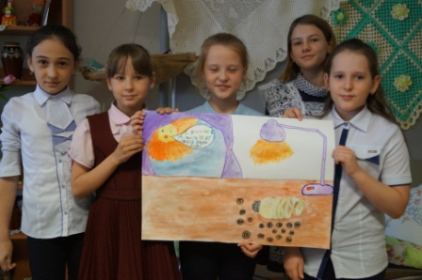
Опыт проведенных добровольческих акций и социально-значимых мероприятий
«Социальная лавка»,«Ярмарка семейных блюд», «Помощь другу», «Добрый Новый год» , «Деревцо», «Чистая школа» и т.п.

Slide 5
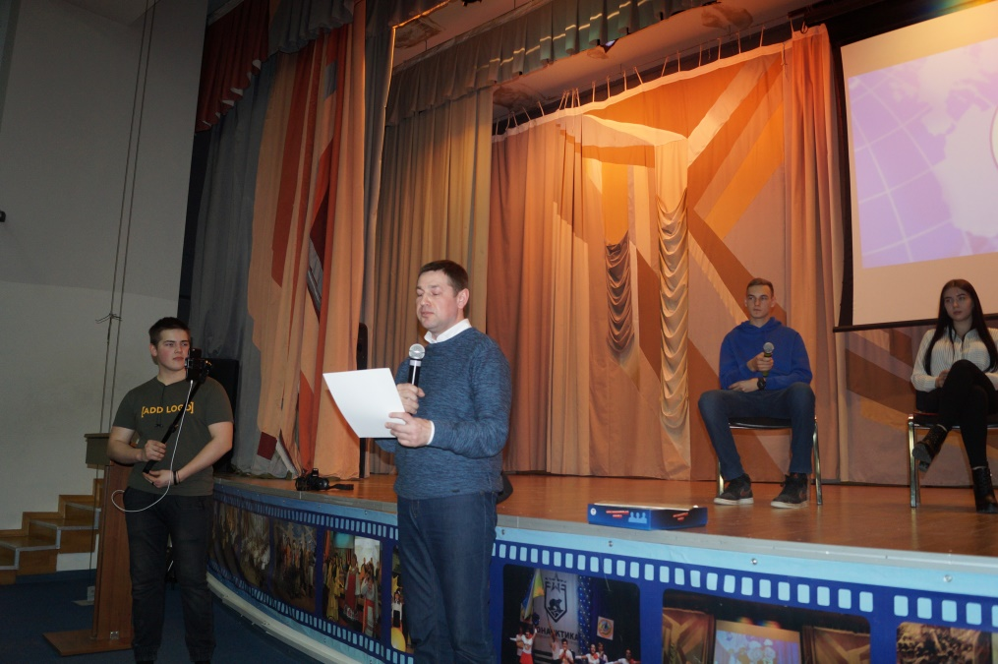
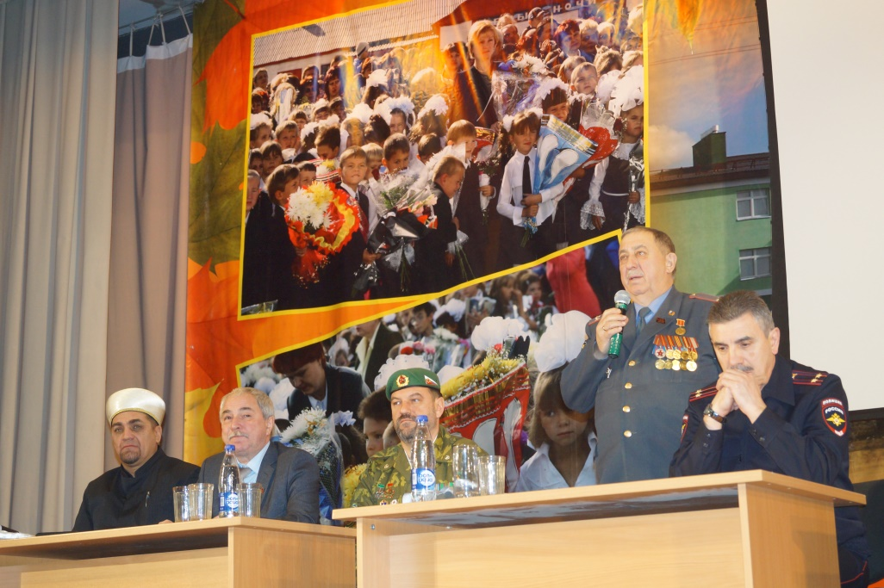
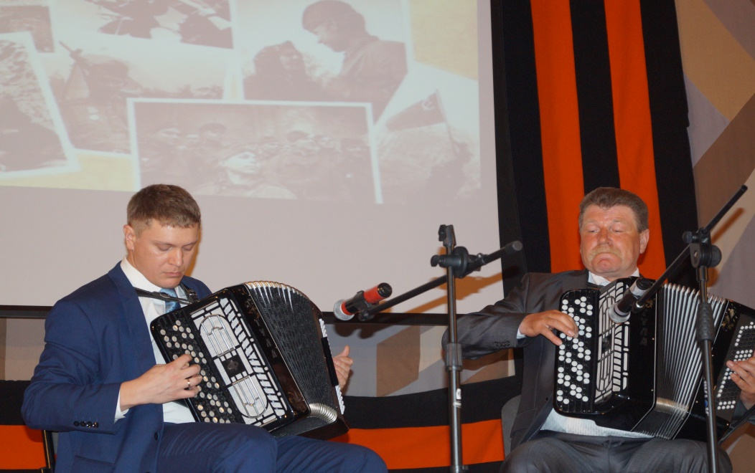
Совместные проекты и акции с социальными партнерами школы

Slide 6
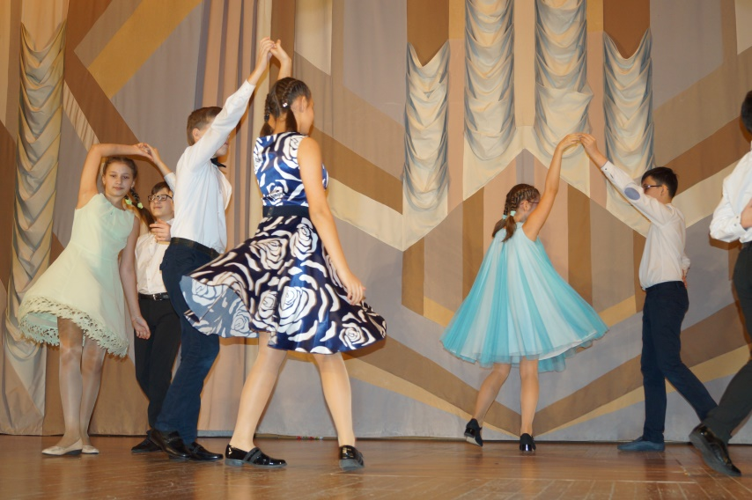
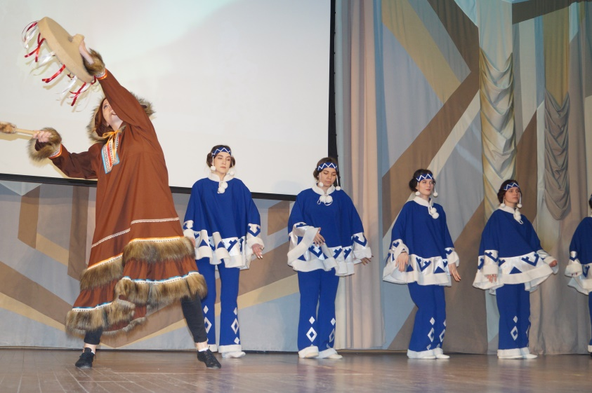
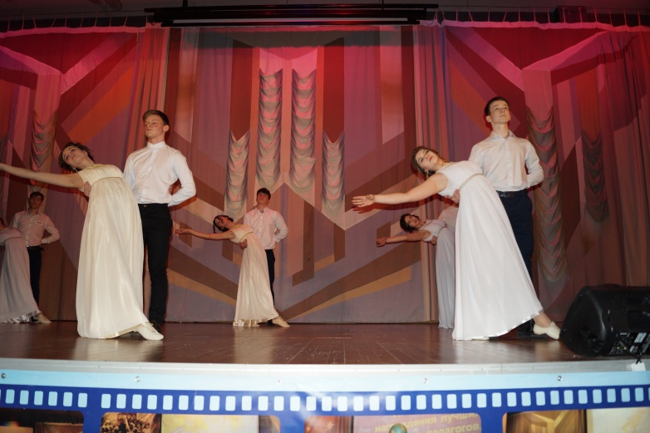
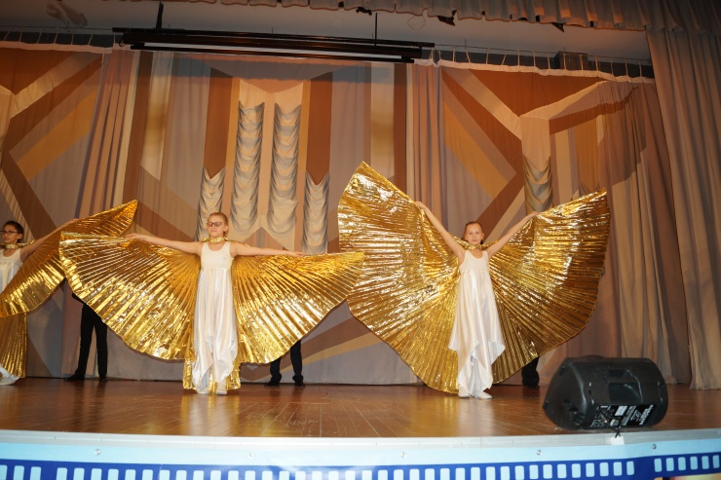
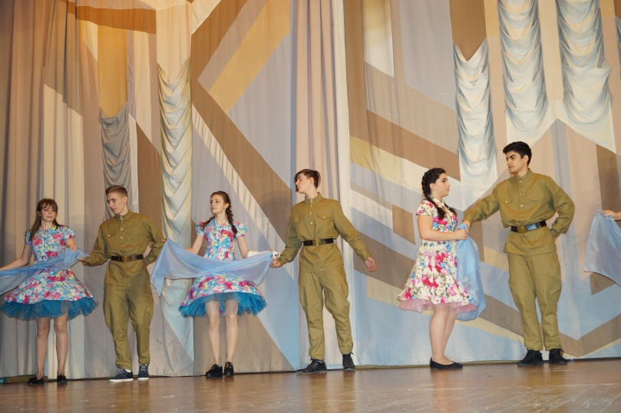
Школьные проекты и акции, инициированные добровольцами
«Песня года», «Танец года», «Традиции народов России», «Ярмарка семейных блюд»

Slide 7
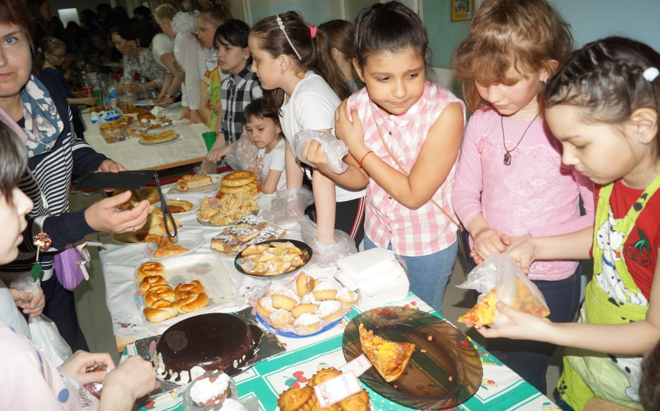
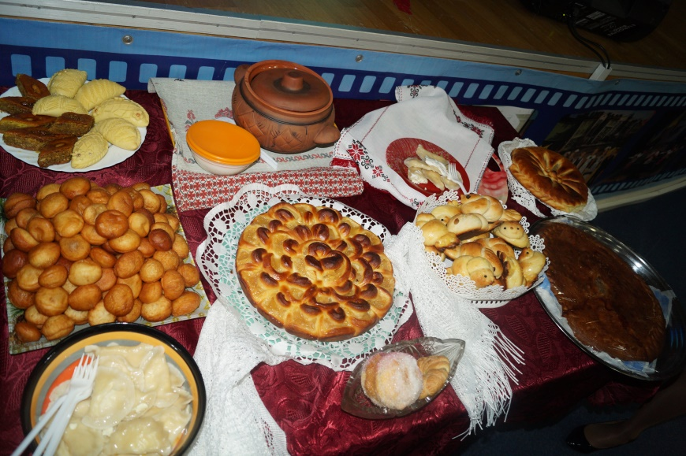
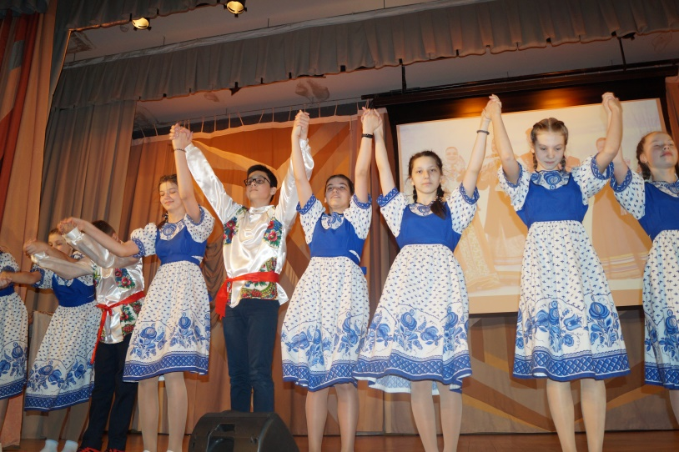
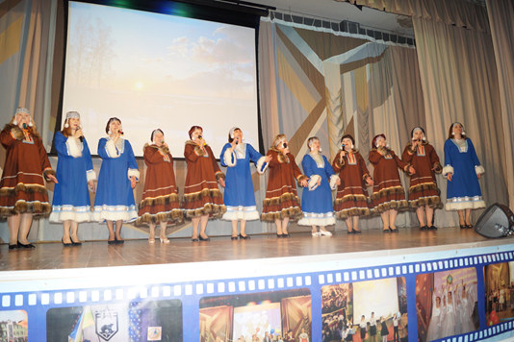
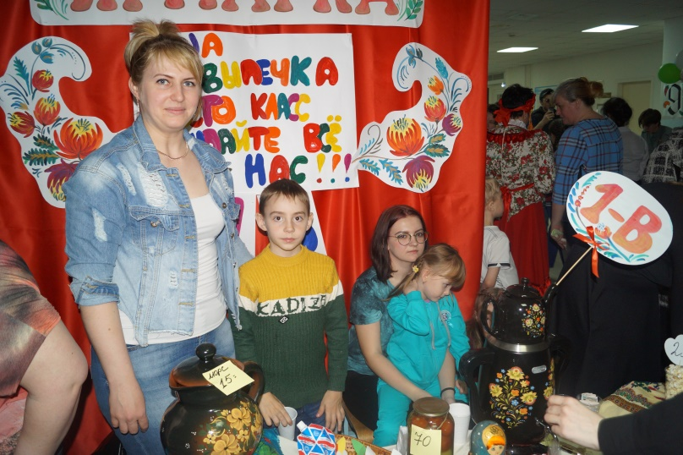
Социальные акции с детьми и родителями по межнациональному взаимодействию

Slide 8
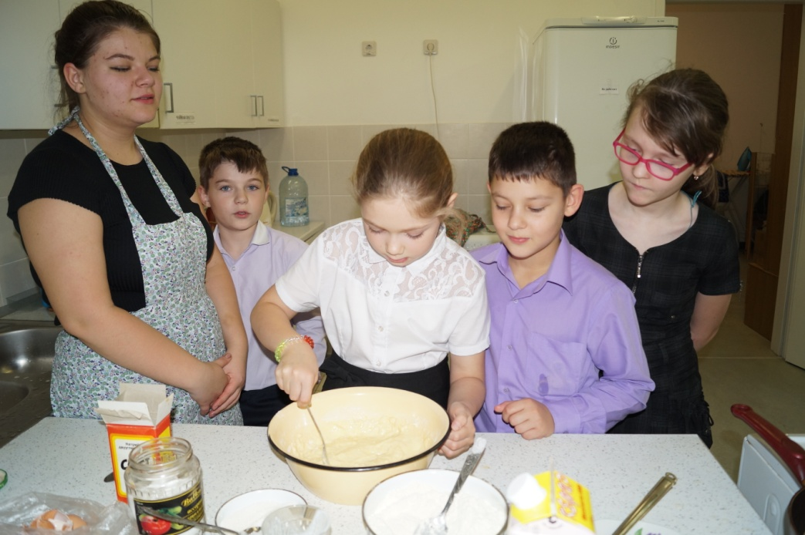
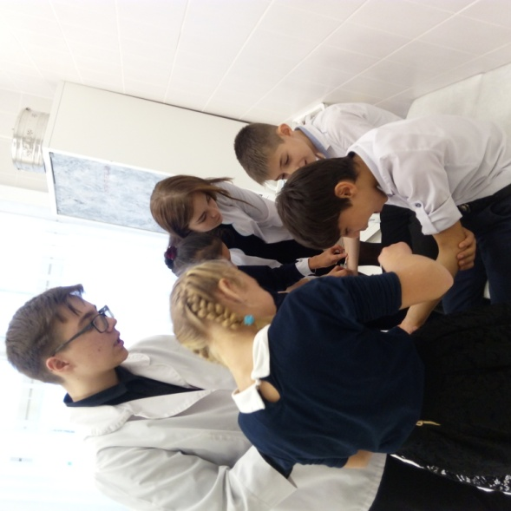
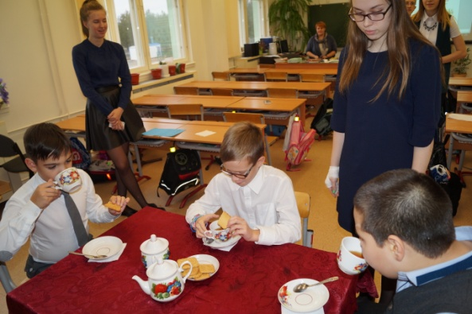
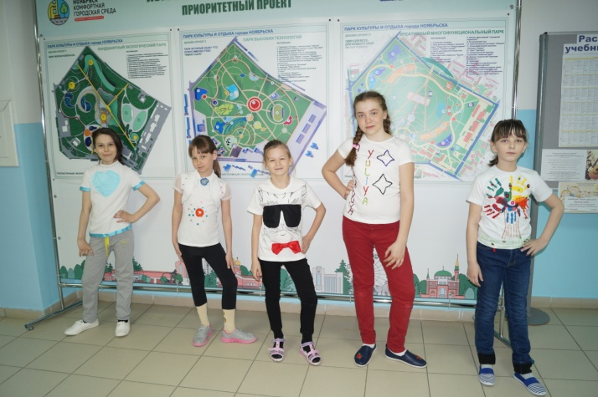
Проект ученического самоуправления
Акция по профориентации учащихся и навыкам самообслуживания
Социальные практики учащихся
5 станций –
5 этапов самообслуживания

Slide 9
Приглашаем активных, инициативных, творческих и ярких учащихся, родителей, педагогов принять участие в акции
Акция «35 добрых дел школе»

